Slide 1
Гітлерівський терор на окупованих українських землях.

Slide 2
Плануючи війну проти СРСР, А. Гітлер під час наради вищого генералітету підкреслював, що «війна буде різко відрізнятися від війни на Заході. На Сході жорстокість є благом для майбутнього». Відповідно до такої тези керманичі Третього Рейху поряд із військовими діями планували тотальний фізичний, духовний та адміністративний терор проти цивільного населення та військовополонених. Акцент робили на позасудове насилля, яке мало супроводжуватися придушенням будь-якої опозиційної діяльності, каральними операціями проти всіх незгодних та їм співчуваючих. Останні мали доповнювати ідеологічний і поліцейський терор на окупованих вермахтом територіях.

Slide 3
«Тотальна війна»
Війна Німеччини проти Радянського Союзу супроводжувалася масовим терором і геноцидом проти мирного населення, колосальним спустошенням, руйнуванням і пограбуванням матеріальних цінностей.
Гітлер та його соратники висунули расистську теорію про вищість «арійської раси» (до якої належали німці та інші нордичні германські народи) над усіма іншими етносами та націями. Наступним етапом після завоювання нових територій на сході (т.зв. життєвого простору) мало стати їх «звільнення» від «зайвої» маси населення і подальша колонізація німцями. Настанови фюрера були деталізовані у численних документах вищих цивільних і військових чинників, різних установ. Особливе місце серед них посідає генеральний план «Ост» (перший варіант якого був розроблений у січні 1940 р.). В цьому плані викладені основні засади і напрями «східної політики» нацистів. Відповідно до нього передбачалося переселити і знищити 31 млн мешканців західної частини СРСР і Польщі, серед них – 65% українців, 75% білорусів, 80-85% поляків. Замість передбачалося поселити німецьке населення.

Slide 4
Демографічний терор нацистських окупантів передбачав серію заходів зі зниження рівня народжуваності серед підкорених слов’янських народів через заохочення абортів, розлучень, стерилізації, пропаганди проти народжуваності, поширення протизаплідних засобів тощо.
Поряд із фізичним терором нацисти вдавалися до адміністративного й економічного терору. Встановивши непосильний тягар сільськогосподарської продукції та інших поборів, окупанти педантично затягували зашморг на шиї українського селянина й прирікали на голод міста. За невиконання поставок продовольства окупанти вдавалися до розстрілів і повішань мирного населення. Також застосовувались репресивні заходи щодо тих осіб, які ухилялися від виїзду на роботи до Німеччини.

Slide 5
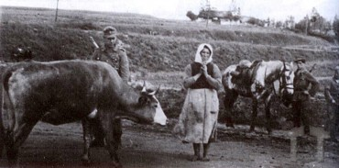
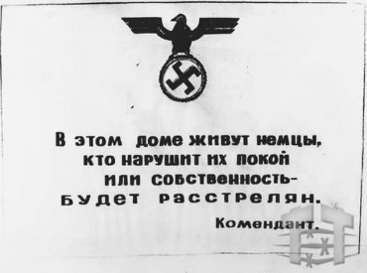
«Евакуація» супроводжувалася знищенням тих категорій населення, які з різних причин не могли чи не повинні були згідно з німецькими планами відходити на Захід: хворі, в’язні тюрем, таборів, непрацездатні тощо. Під час відступу німецьких військ були, зокрема, ліквідовані в’язні гестапівських тюрем у Севастополі (5 тис.). Жертвами німецької евакуації ставали мирні жителі міст і сіл. Не встигаючи вивозити населення під ударами радянських військ, нацисти вдалися, зокрема, до масового знищеня цивільного люду на теритоії Кам’янець-Подільської області.

Slide 6
Нацистські місця примусового утримання
Важливим елементом людиноненависницького режиму стала охоронна поліція, яка контролювала в’язниці і табори. Остання разом з «айзатцкомандами» проводила фільтрацію радянських військовополонених, сепарувала «політично неблагонадійних і ворожі елементи», євреїв, циган, а також виконувала суто каральні функції. Нацисти зуміли поставити собі на службу також українську допоміжну поліцію, яка в ряді випадків залучалася до каральних операцій на території України та Білорусії.
Для ізоляції, етапування, майбутнього використання ув’язнених і полонених або їх знищення нацисти створили розгалужену систему таборів. Існувала така класифікація місць примусового утримання: концентраційні, виправно-трудові, табори примусової праці для євреїв, пересильні й трудові. До концтаборів потрапляли особи, превентивно ув’язнені за рішенням гестапо переважно за політичними мотивами, без суду й слідства на певний термін. Для них були характерні підпорядкованість табору інспекції таборів Німеччини, найсуворіший режим утримання з повною ізоляцією, охорона військами СС, використання примусової праці ув’язнених.

Slide 7
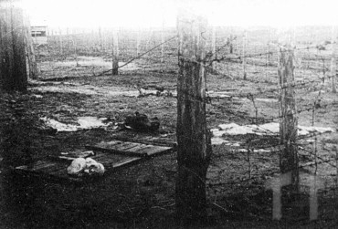
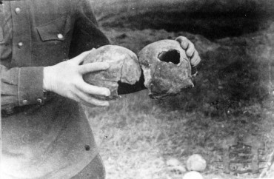
За неповними підрахунками, нацисти створили мережу на 659 місць примусового утримання, яка включала в себе 6 концентраційних таборів і таборів-смерті, 40 їхніх філіалів, 19 транспортних і переселенських таборів, 64 великих гетто і в’язниць, велику кількість таборів для військовополонених. Близько 230 з них розміщувалися на українських землях.Зокрема, в Україні існували два класичні концтабори (визнані на міжнародному рівні) – Сирецький у Києві та Янівський у Львові. Насправді ж концтаборів на території України було більше. Відсутність німецьких документів на Заході не дала можливості кваліфікувати їх таким чином.За суворістю режиму утримання до концтаборів наближалися виправно-трудові табори і табори примусової праці для євреїв, кількість яких в Україні сягала 78. Частина з них розміщувалася безпосередньо в гетто (їх нараховувалося 304). Крім того, на українських землях діяло 200 пересильних і 15 трудових таборів. Попри істотні відмінності в призначенні й специфіку функціонування, всі види таборів стали ланками єдиного ланцюга, що рухав безупинний конвеєр смерті.

Slide 8
Румунський терор
Терор став також одним із інструментів утвердження румунської влади у новоприєднаних та окупованих теренах Північної Буковини, Бессарабії та Трансністрії. На землях між південним Бугом та Дністром розгорнулася мережа таборів (у Березівці, Вапнярці, Гросулові та ін. місцях), де перебувало в ув’язненні близько 1 млн 600 тис. осіб. З метою залякування населення командир 10-ї румунської дивізії генерал Трестіоряну розстріляв тут понад 20 тис. осіб. Територія радгоспу «Богданівка» (Доманівский район Одещини) стала братською могилою для 52 тис. в’язнів, ще 2 тис. було спалено живцем у бараках. Актом помсти за оборону Одеси стало спалення у приміщенні порохових складів 25 тис. осіб. 800 пацієнтів одеської психіатрічної лікарні окупанти заморили голодом. Однією з найбільш поширених і широко застосовуваних форм окупаційного терору стала система заручництв. Всього за період румунської окупації на Одещині жертвами терору стали 200 тис. осіб.

